Slide 1
FTP本地用户和匿名用户
张帅

Slide 2

为什么？
思考：
为什么在你浏览微博时，可以使用注册的用户登陆后浏览，也可以不注册用户进行浏览访问？

Slide 3

什么是FTP的本地用户？
FTP的本地用户即其所在系统中的系统用户，如Linux系统中的root用户；Windows系统中的administrator用户或各系统中新建的普通用户。

Slide 4

为什么使用本地用户？
本地用户使用FTP可以提高数据的安全性，间接的保证了服务架构的安全、稳定、正常运行。

Slide 5
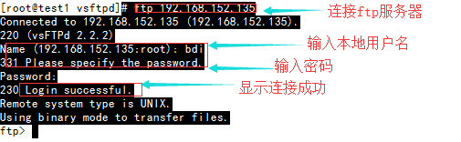
代码展示
新建本地用户bdi并设置密码：
# useradd bdi
# passwd bdi

Slide 6

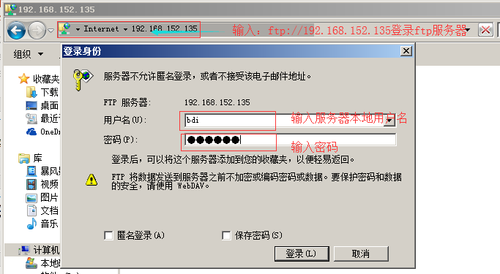
远程本地用户登录展示
使用本地用户进行远程登录使用ftp服务展示：
注意：需要输入系统本地用户名和密码才可以正常登陆使用。

Slide 7

FTP的匿名用户
匿名FTP是一种机制，用户可通过它连接到远程主机上，而无需为其注册用户。其默认建立了一个特殊的用户，名为anonymous， Internet上的任何人都可使用该用户。（相对于本地用户而言我们登陆时默认使用anonymous而不需要输入用户名。）

Slide 8

为什么使用匿名用户？
匿名FTP运用很广，没有什么指定的要求。所以，每一个人都可以在匿名FTP主机上访问文件。
匿名FTP提供进入最大信息库的通路，并且这个库总是不断壮大，它不关闭，并且无所不包，还可以免费访问。
在Internet上，匿名FTP是软件分发的主要方式。在Internet上保存所有已提供所用标准协议的有用程序。
FTP之所有非常重要的原因就是：匿名FTP被用来归档和传播技术信息，从而定义了Internet自己(实现资源共享）。

Slide 9

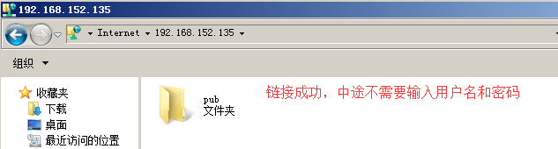
远程匿名用户登录展示
使用匿名FTP，用户无需输入用户名密码即可登录FTP服务器。vsftpd安装后默认就已经开启了匿名FTP的功能，用户无需进行额外配置即可使用匿名登录FTP服务器。

Slide 10

总结
什么是FTP匿名用户？
匿名用户是没有用户吗？
什么是FTP本地用户？
匿名用户和本地各有什么优势？

Slide 11


谢谢聆听
创新教育 引领未来

